Slide 1


INTERNATIONAL STRATEGY & AUDIT
2008
Исламские финансы в Центральной Азии: Системный обзор
2012
Системный обзор внутренних изъянов инфраструктуры, продуктов и корпоративного управления
2017
2023
Абдурашид устаз Жораев
PhD (ADB), LL.M, IBQ, CISSA, CEIM AAOIFI
2026+
CONFIDENTIAL & STRATEGIC
2026-07-09 | Central Asia

Slide 2
СОДЕРЖАНИЕ
Структура обзора
01
Исламские финансы в Центральной Азии
04
Дефект №2: Корпоративный паралич
02
Точка невозврата: Регуляторный парадокс СНГ
05
Дефект №3: Иллюзия выбора и доминация продукта Мурабаха
03
Дефект №1: Кадровый вакуум и операционный саботаж
06
Дефект №4: Маркетинговая близорукость
DIGITAL INFRASTRUCTURE & SHARI'AH COMPLIANCE
STRATEGIC PRESENTATION 2024
NAHDA ISLAMIC FINANCE • SYSTEMIC AUDIT

Slide 3


2006
Абдурашид устаз Жораев
Первые инициативы в странах СНГ
PhD (ADB), LL.M, IBQ, CISSA, CEIM AAOIFI
2017
Первые исламские окна в странах СНГ
Президент NAHDA ISLAMIC FINANCE, Шариатский Советник и Аудитор
2020
CEO Международной Бизнес-Академии Исламских Финансов
Формирование законодательства в СНГ
Автор Государственной стратегии развития исламской экономической платформы КР (2023–2027)
2023
Государственная стратегия
«За 20 лет опыта в исламских финансах я пришел к одному выводу: Проблема индустрии находится не снаружи.
Она внутри.
2026+
Системная трансформация
SYSTEMIC INFRASTRUCTURE AUDIT

Slide 4
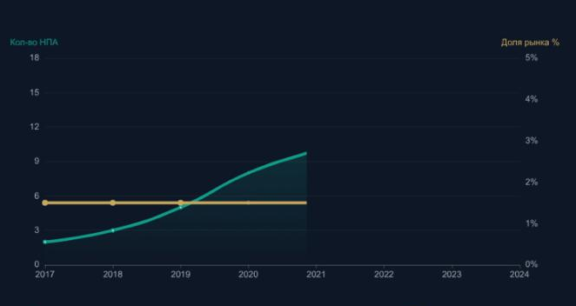

Точка невозврата: Регуляторный парадокс СНГ
40%
СКРЫТЫЙ ПОТЕНЦИАЛ
Населения региона находятся вне банковского сектора по религиозным соображениям. Реформы создают каркас, но не обеспечивают практическую имплементацию.
Критический разрыв между буквой закона и реальным охватом
Количество НПА (Левая ось)
Доля рынка % (Правая ось)
«Регуляторная база строит стадион. Но она не способна заставить команду играть профессионально».
SYSTEMIC INFRASTRUCTURE AUDIT | SLIDE 2

Slide 5



Дефект №1. Кадровый вакуум и операционный саботаж
Разрыв между стратегией и исполнением парализует исламскую модель
СТРАТЕГИЯ / TOP MANAGEMENT
ФРОНТ-ОФИС
X
MIDDLE OFFICE
Продажа продуктов как
«кредитов без процентов»
РАЗРЫВ
Юристы, Риск-менеджера, Бухгалтерия:
«Исламское окно = источник проблем»
СКРЫТЫЙ ОПЕРАЦИОННЫЙ САБОТАЖ
FRONT OFFICE
MIDDLE OFFICE
BACK OFFICE
Маркетинг «религиозного долга»
вместо этичного банкинга
Трактовка Шариата как барьера, а не как системы управления рисками
Несоблюдение международных стандартов в сфере исламских финансов
→ Низкое доверие и отток клиентов
→ Блокировка сделок и стагнация
→ Несоответствие и убытки
Вывод: Профессиональный саботаж нивелирует любые регуляторные реформы без трансформации мышления персонала.
SYSTEMIC INFRASTRUCTURE AUDIT

Slide 6
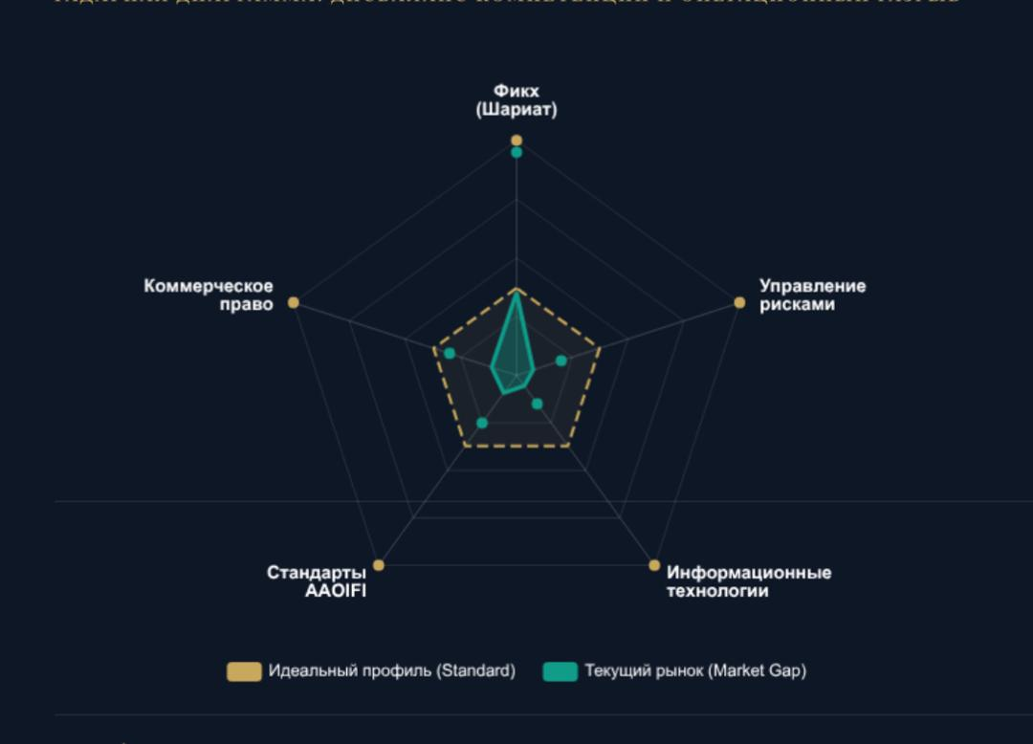


Дефект №2. Корпоративный паралич
РАДАРНАЯ ДИАГРАММА: ДИСБАЛАНС КОМПЕТЕНЦИЙ И ОПЕРАЦИОННЫЙ РАЗРЫВ
Текущая модель демонстрирует критический перекос: при глубокой экспертизе в Фикхе наблюдается системный дефицит операционных компетенций.
Отсутствие интеграции Шариатского надзора в казначейские и ИТ-процессы блокирует масштабирование продуктов и создает риски комплаенса.
«Шариатский совет не должен говорить только языком фикха. Он обязан говорить языком казначейства, аудиторов, бухгалтерии, ИТ».
SYSTEMIC INFRASTRUCTURE AUDIT | CENTRAL ASIA

Slide 7




Дефект №3. Иллюзия выбора
СТРУКТУРА СОВОКУПНОГО ПОРТФЕЛЯ ИФИ В ЦА
СИСТЕМНЫЙ ДИАГНОЗ:
Тотальная доминация Мурабаха (90%) превращает исламский банкинг в громоздкий аналог потре��ительского кредитования. Отсутствие инвестиционных инструментов ведет к высокой себестоимости фондирования и потере конкурентоспособности.
Высокая себестоимость фондирования
Критическое снижение операционной гибкости
Уязвимость перед финтех-гигантами
Абдурашид устаз Жораев, PhD — Системный аудит
SYSTEMIC INFRASTRUCTURE AUDIT

Slide 8
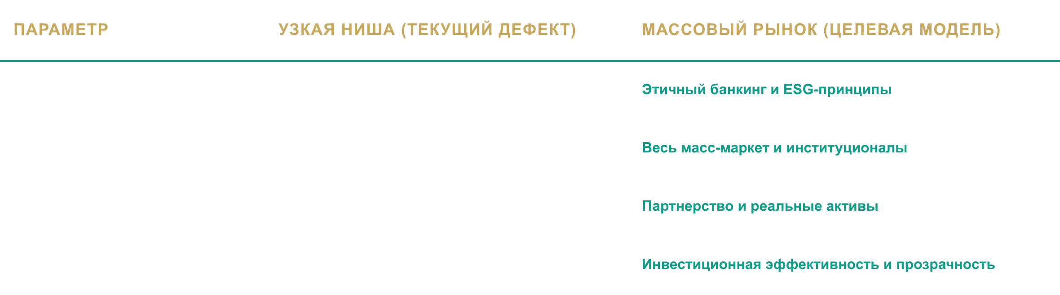
Дефект №4. Маркетинговая близорукость
Главная мысль: Исламский банкинг — это не религиозный продукт, а экономически эффективная бизнес-модель для массового рынка.
Переход от «религиозного маркетинга» к стратегии «реальных активов» позволяет трансформировать исламские финансы в конкурентоспособную платформу для привлечения международного капитала и GCC-инвестиций.
SYSTEMIC INFRASTRUCTURE AUDIT

